Slide 1
Nerium oleander L.
Fam. Apocynaceae
Angiosperma Dicotiledone Asteridae

Slide 2
Distribuzione geografica ed habitat
Ha un areale concentrato soprattutto nell’area mediterranea, coincidente con quello dell’olivo.
Predilige ambienti sassosi e sabbiosi lungo i corsi d’acqua e i greti dei torrenti o sulle pareti rocciose.
Nerium, dal greco νερόν = umido

Slide 3
DESCRIZIONEBOTANICA

Slide 4
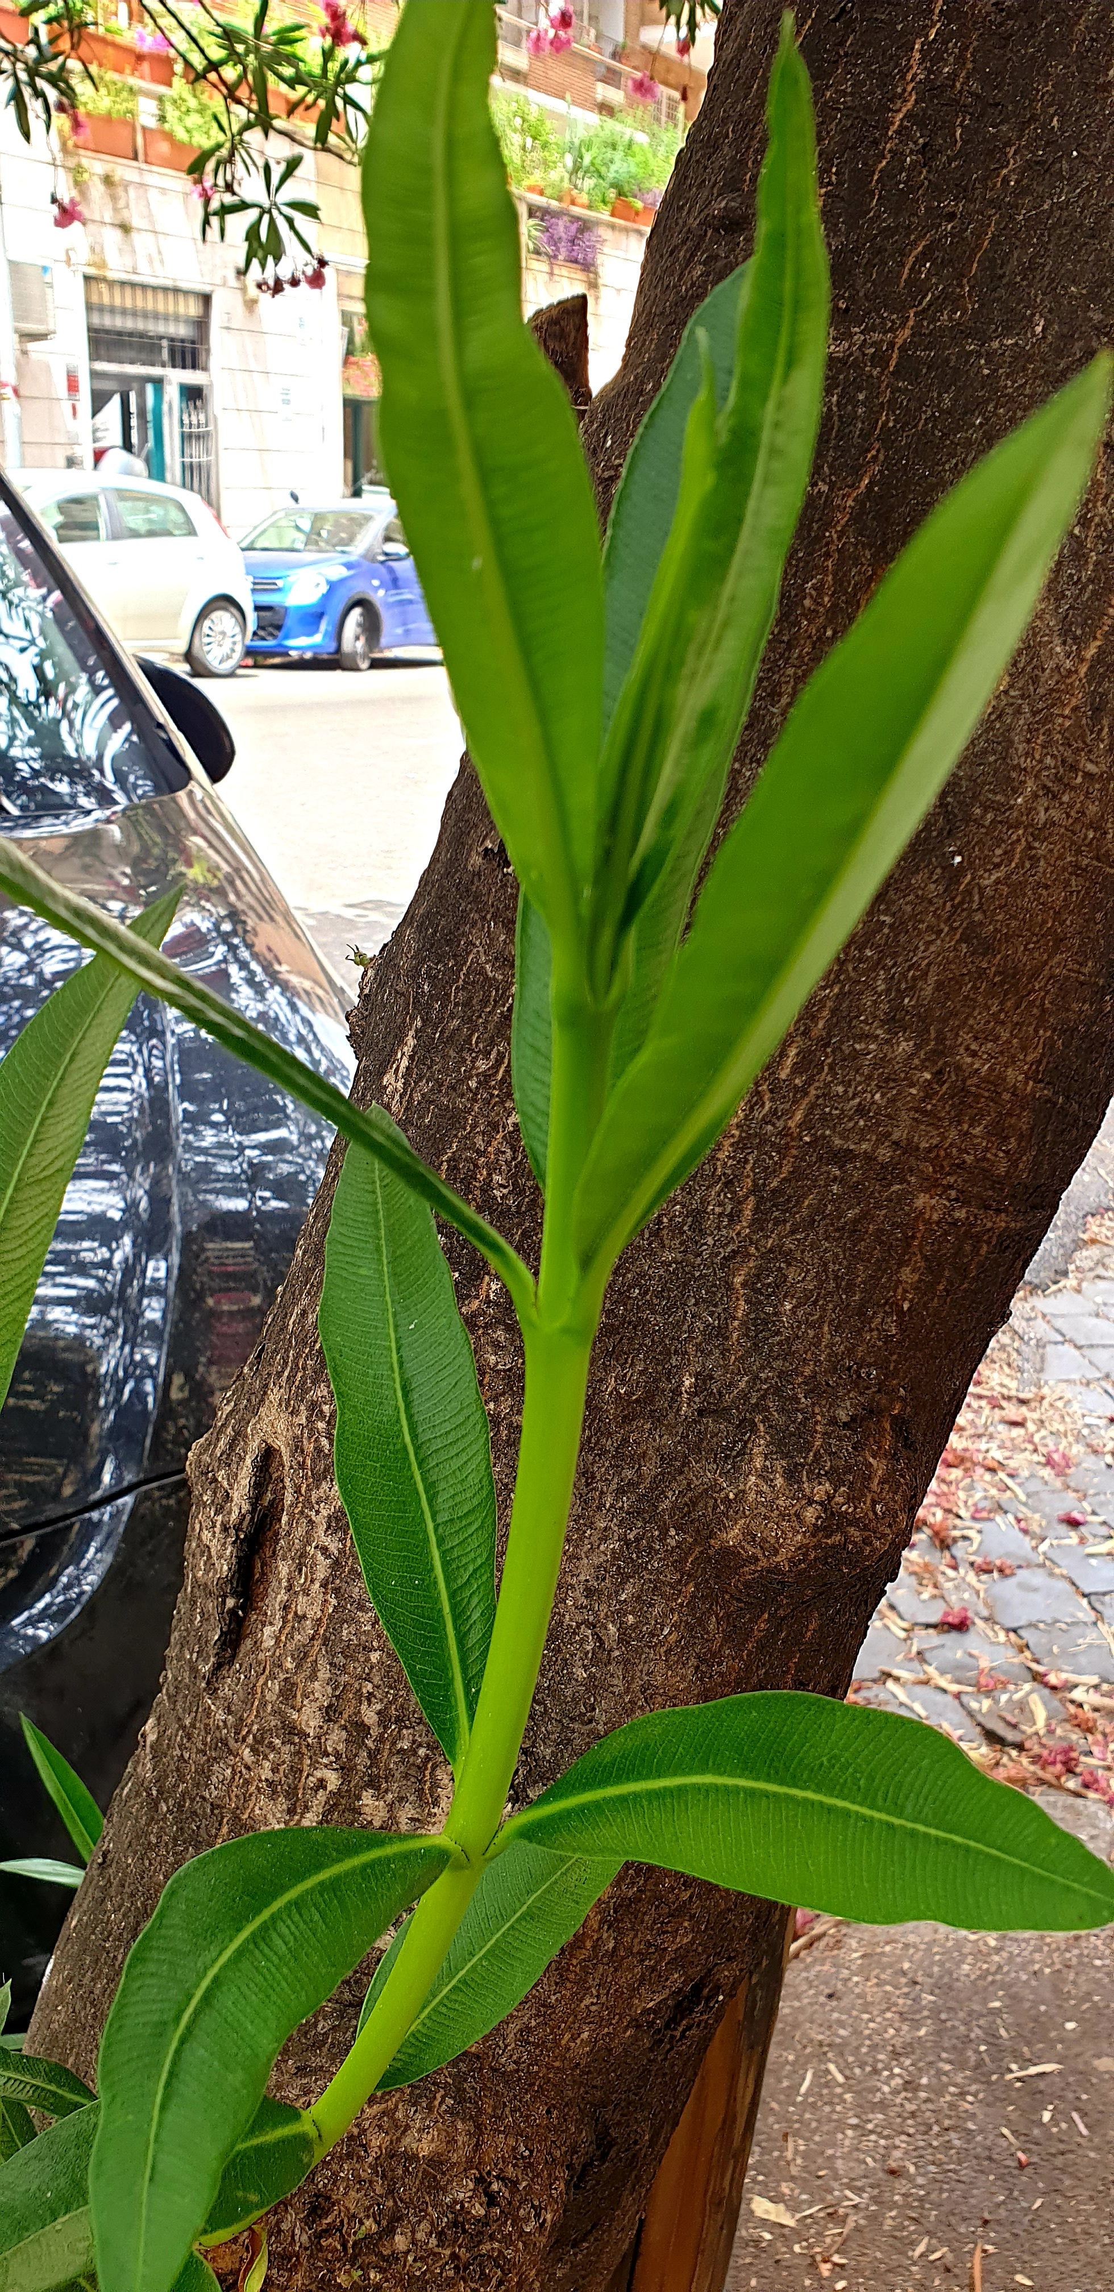
FOGLIE Coriacee, persistenti. Lanceolate, con apice acuto e margine intero. Brevemente picciolate.

Slide 5
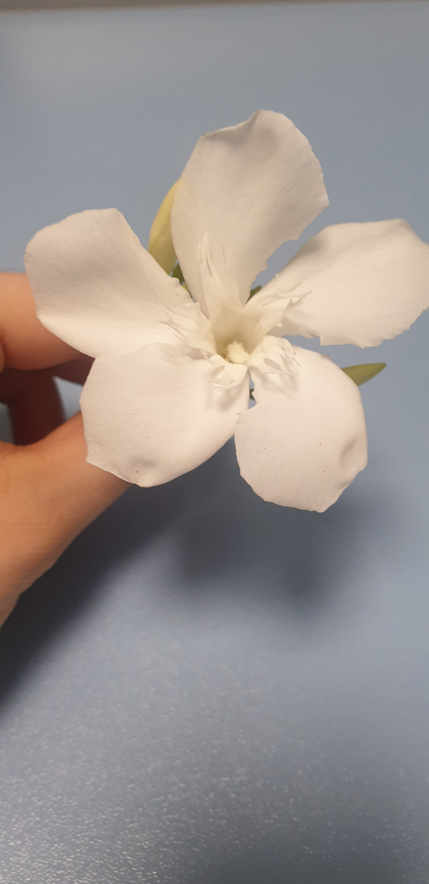
FIORI
Calice tubuloso e pentapartito, diviso in cinque lobi lanceolati molto brevi.
Corolla tubulosa, con cinque lobi terminali spatolati, a simmetria raggiata.

Slide 6
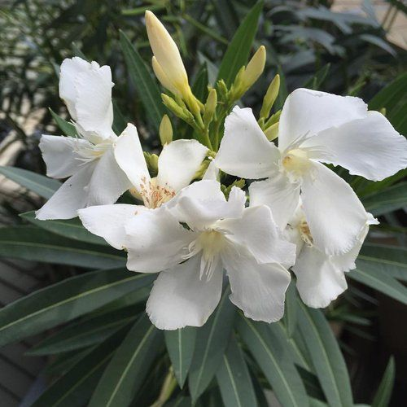
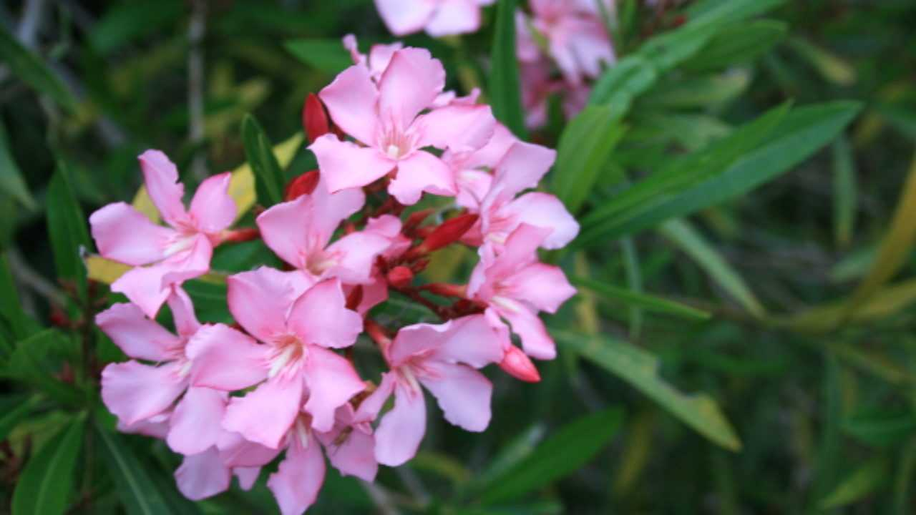
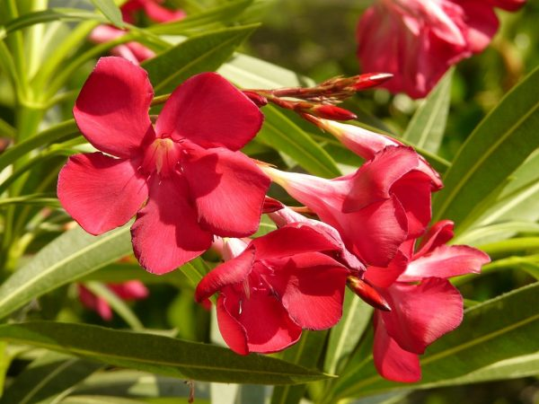

Slide 7
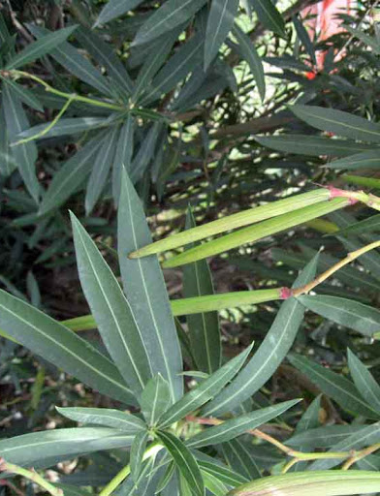
FRUTT0
Il frutto è formato da due follicoli fusi in un unico corpo cilindrico.

Slide 8
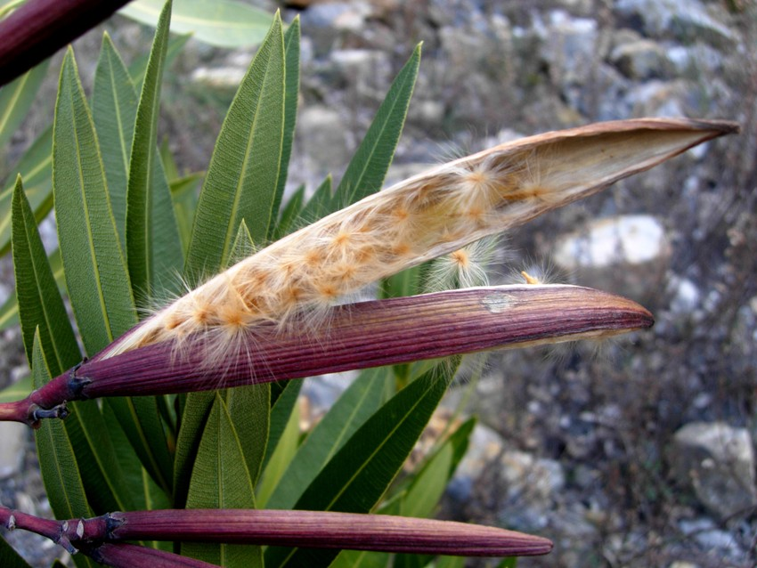
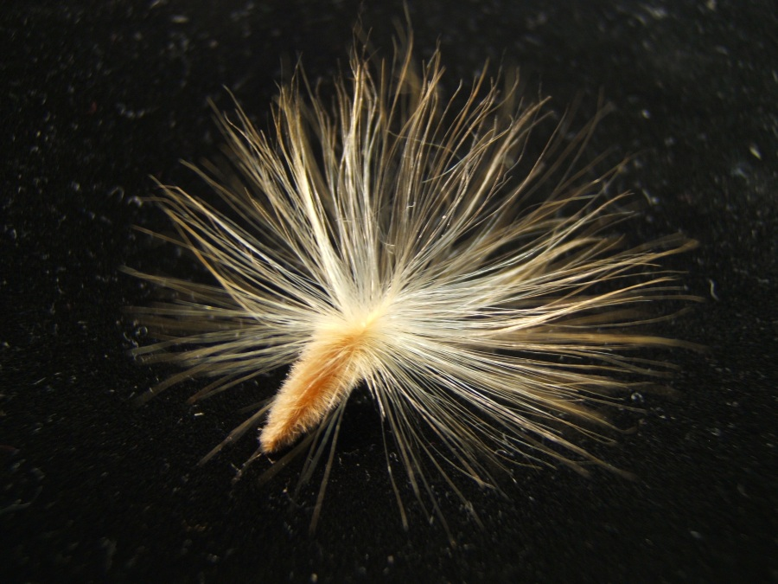

Slide 9
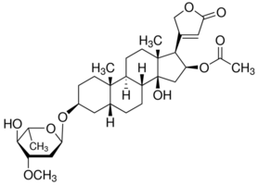
Proprietà ed utilizzi: specie officinale tossica
La pianta è velenosa in tutte le sue parti: i semi e le radici sono quelle più velenose, seguiti da frutti e foglie. Anche i fumi emanati dal legno bruciato possono risultare tossici.
La sostanza responsabile è l’oleandrina: glicoside cardioattivo.
L’avvelenamento si manifesta dapprima
con sintomi gastrointestinali ( nausea,
vomito, dolori addominali). Seguono
disturbi del ritmo cardiaco ed aritmie
ventricolari, che possono essere fatali.

Slide 10
